Slide 1
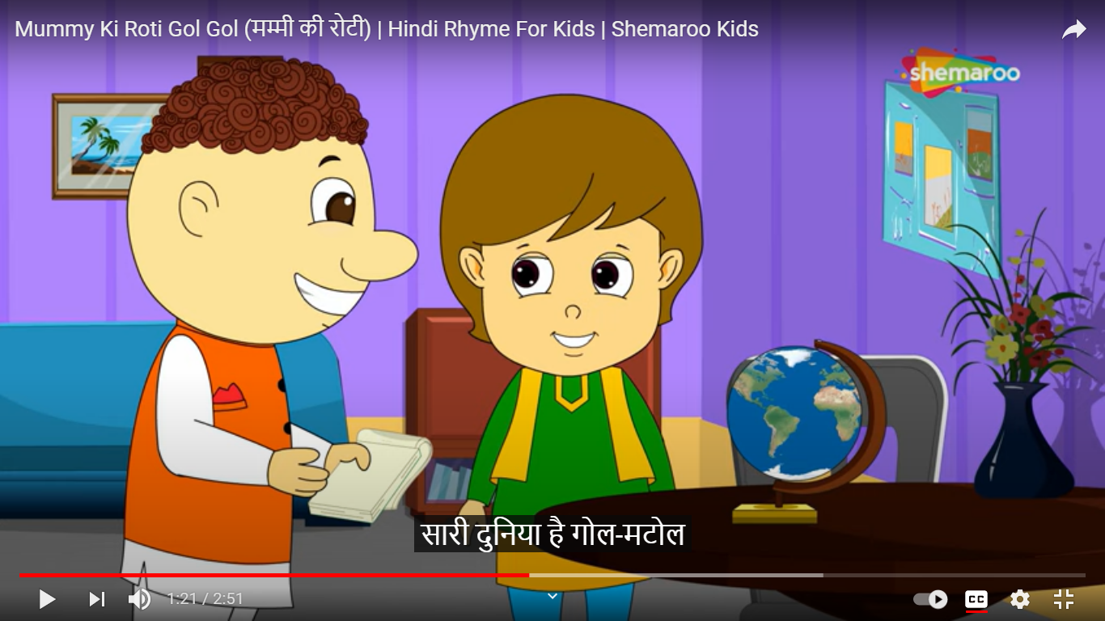

CLASS : NURSERY
DATE : 02.08.2021
SUBJECT : RHYMES
CHAPTER NUMBER-BK PG NO-
RHYMES: Duniya gol

Slide 2
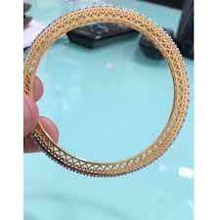
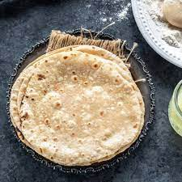
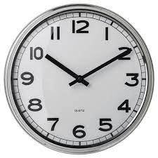

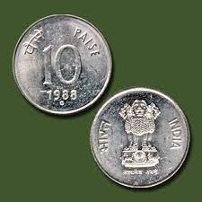


Slide 3
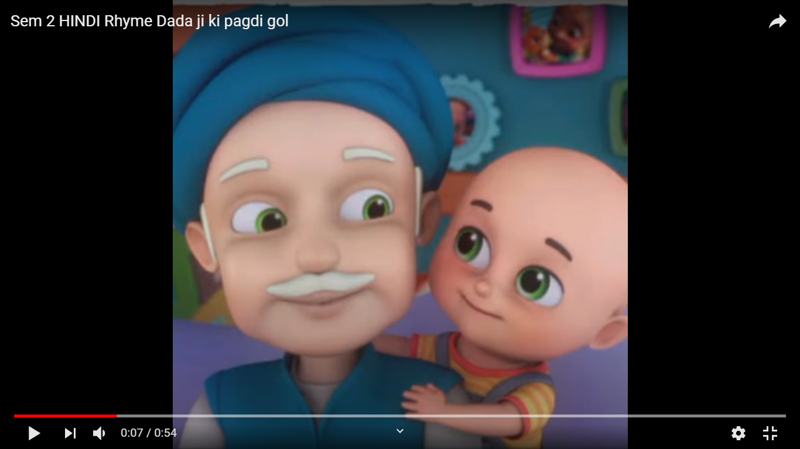
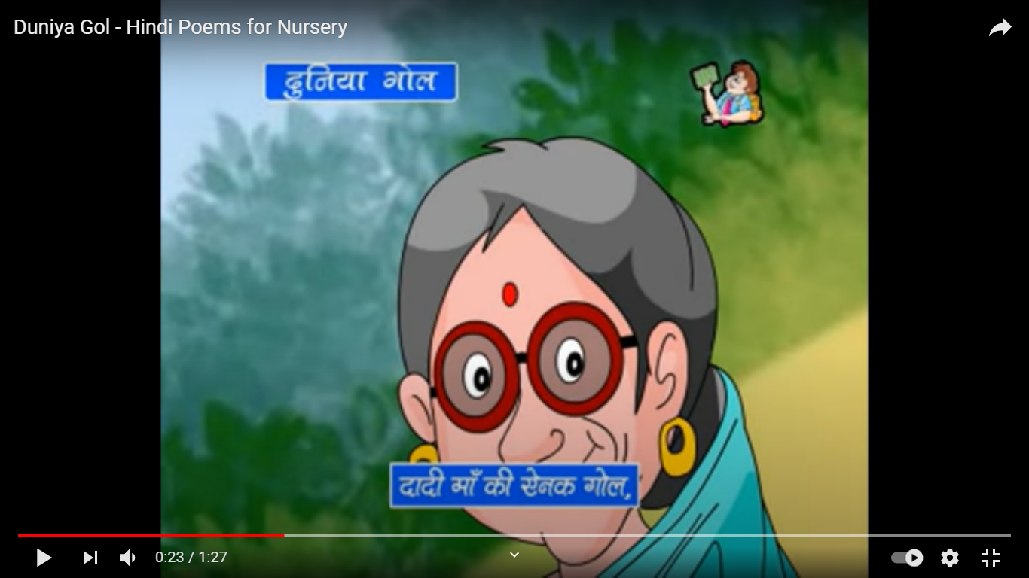
दादा जी की पगड़ी गोल,
दादी जी की ऐनक गोल,

Slide 4
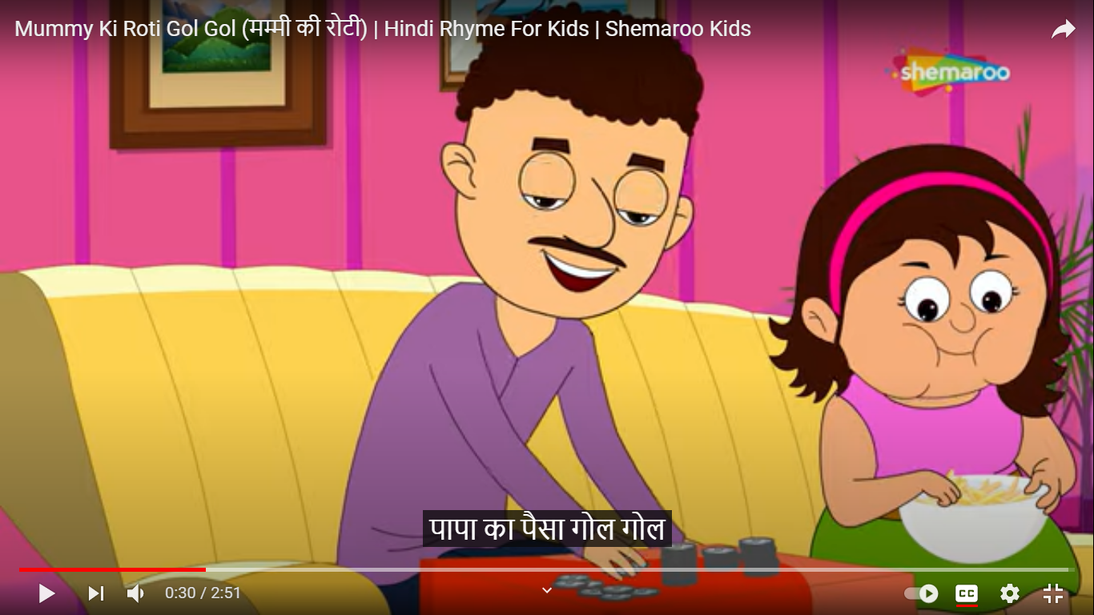
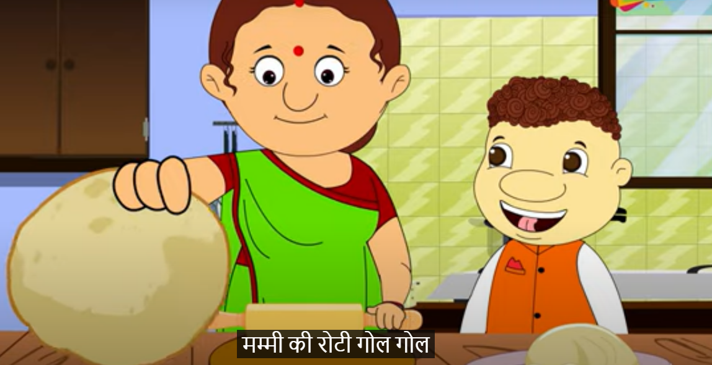
पापा जी के पैसे गोल,
मम्मी जी की रोटी गोल,

Slide 5

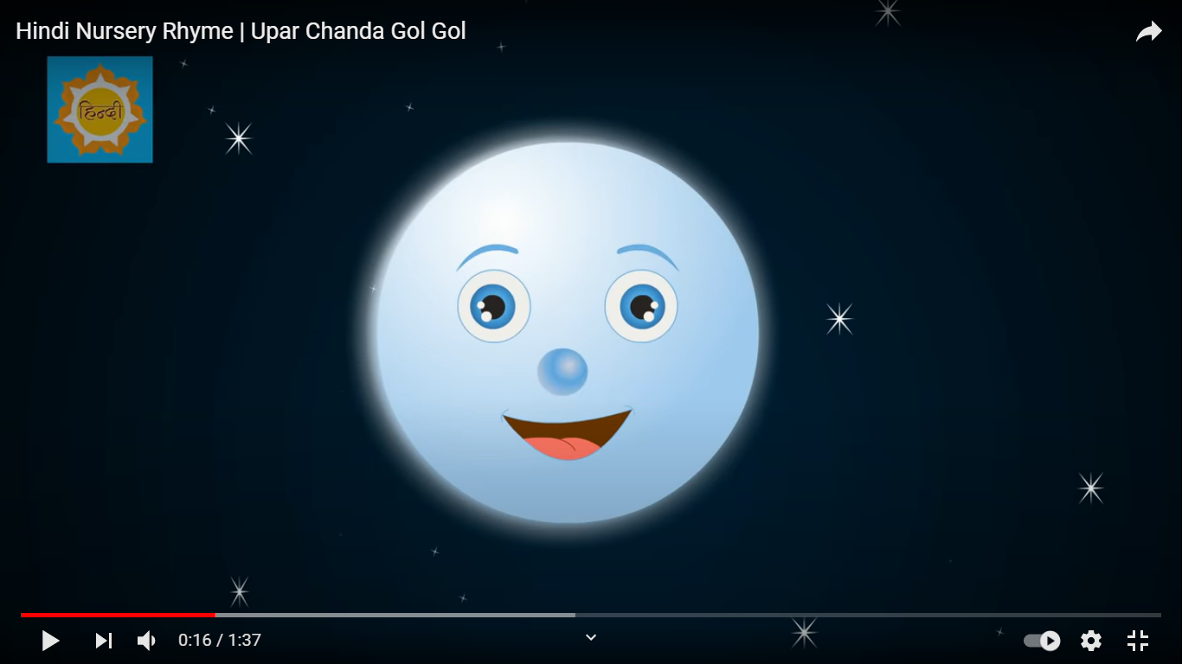
सूरज गोल, चंदा गोल,
हम भी गोल, तुम भी गोल,
सारी दुनिया गोल मटोल

Slide 6
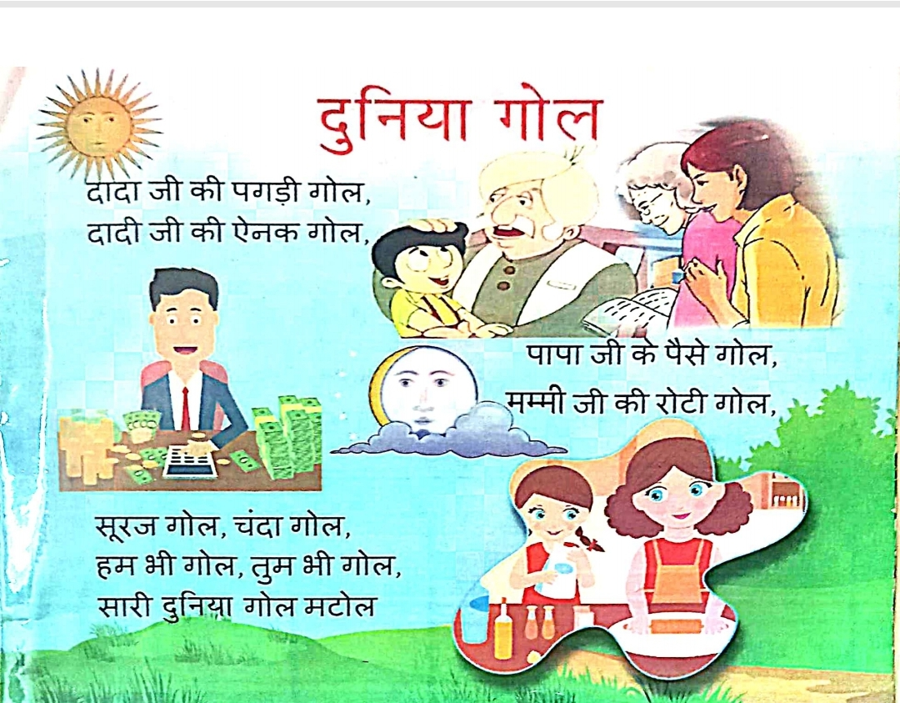

Slide 7
THANKING YOU
ODM EDUCATIONAL GROUP
THANKING YOU
ODM EDUCATIONAL GROUP

